Slide 1

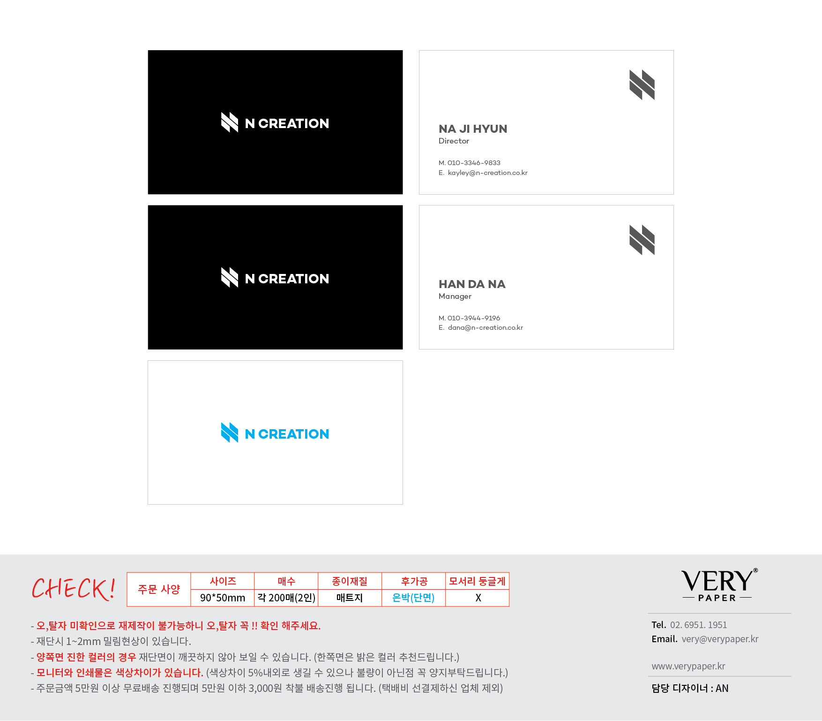
주요 포트폴리오

Slide 2

1
UNTACT MARKETING

Slide 3

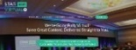






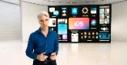
UNTACT MARKETING
BTL 감성과 기획력 + 온라인 디지털 Tool의 결합으로
공간의 경계와 한계를 뛰어넘는 언택트 마케팅의 전문적인 노하우를 가지고 있습니다.
엔크레에이션의 HYBRID MARKETING
OFF-LINE
ON-LINE
오프라인의 이벤트의 다양한 현장감을
온라인에서도 느낄 수 있도록 기획 / 연출합니다.
온라인 이벤트의 다양한 연출 방식을 고려하여
목적에 따라 전략적으로 운영됩니다.
SEMINAR
EXHIBITION
LAUNCHING
VIRTUAL
CONFERENCE
WEBINAR
BROADCASTING
In-person & Online
Virtual Events
Streaming or
Interactive Meetings
Face to Face
Conference Calls

Slide 4


UNTACT MARKETING
항상 새로운 기획으로 전략을 제시하고 실행하는,
모든 단계의 온라인과 오프라인 통합 솔루션을 제공하는,
One Stop Service : 총괄 대행사의 역할을 수행합니다.
전략·기획
New Platform
구축
디자인
&
컨텐츠
언택트
스트리밍
[ On-Demand / Live ]

Slide 5

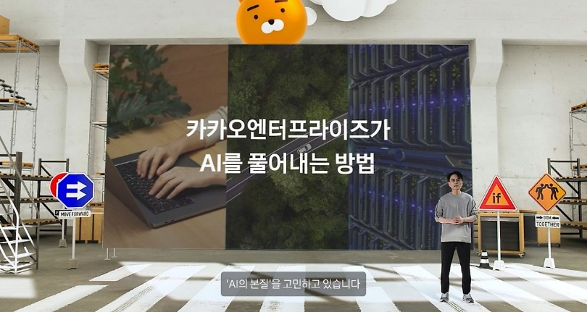
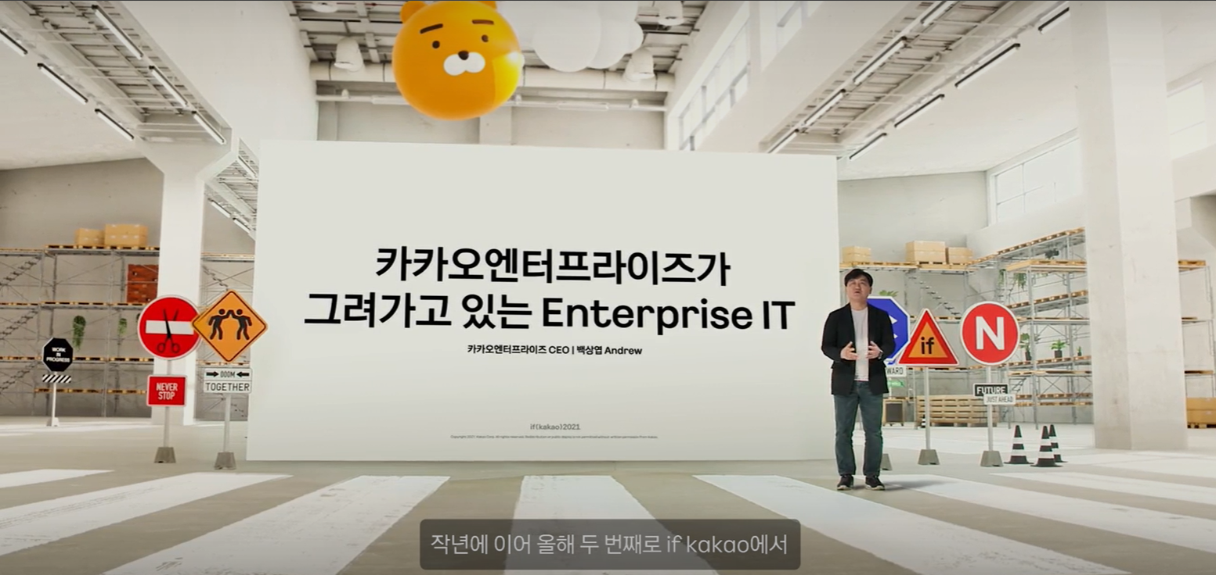
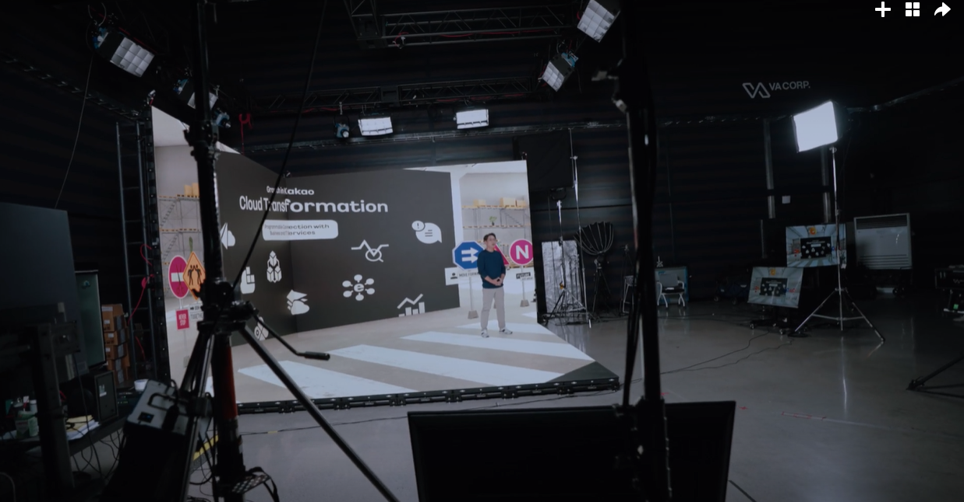
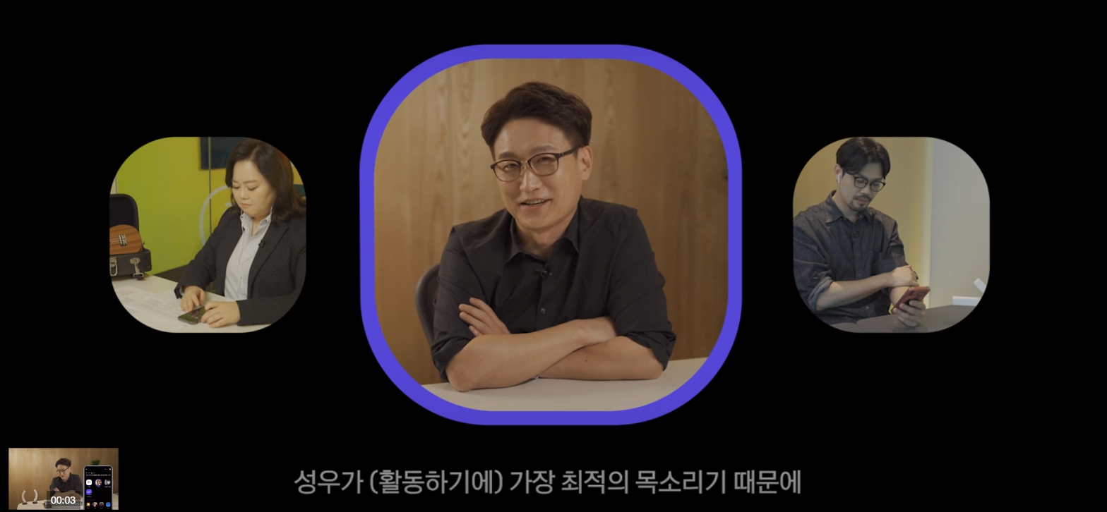
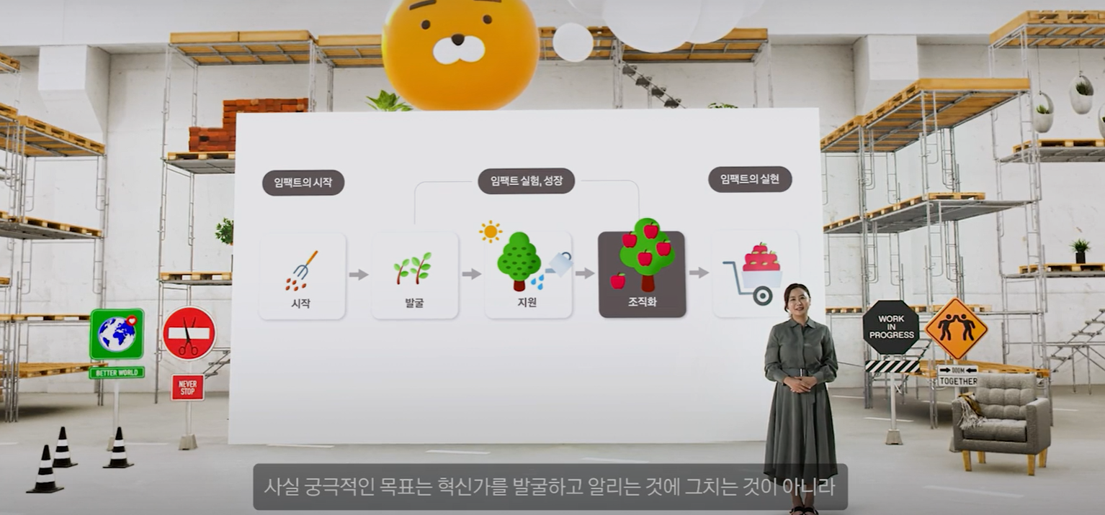
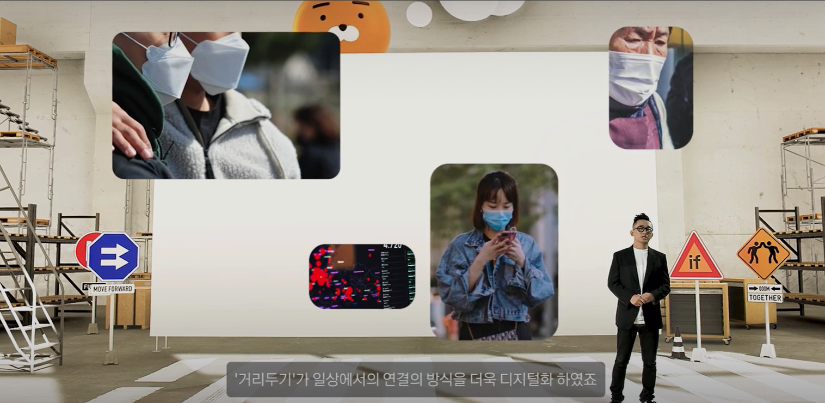
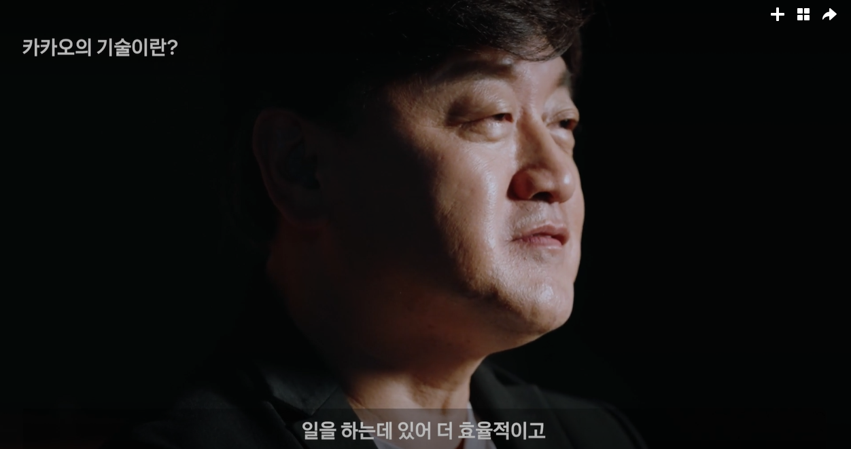
1
UNTACT
CONFERENCE
+ 카카오 컨퍼런스 [if Kakao 2021] / https://if.kakao.com/
소통을 위한 온라인 컨퍼런스 총 130개의 영상 제작 : 계열사 CEO 프리젠테이션 [XR]/ 개발자 프리젠테이션 영상/ 각 사별 홍보영상/ HR 영상/ 메이킹 영상 외

Slide 6
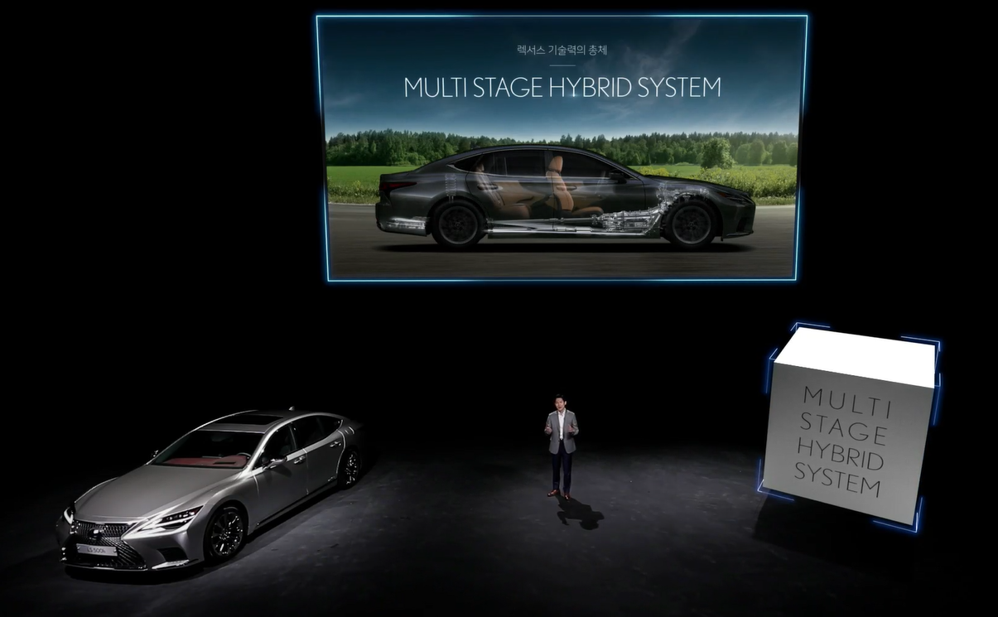
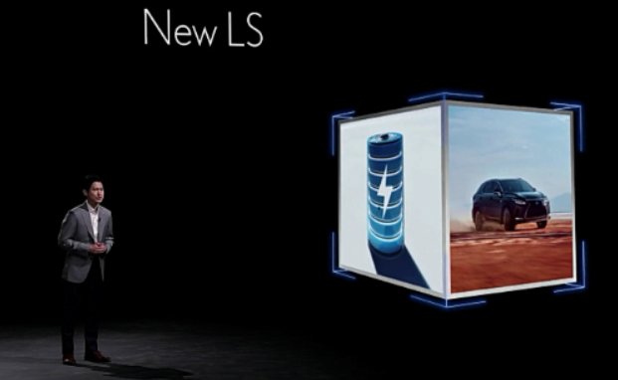
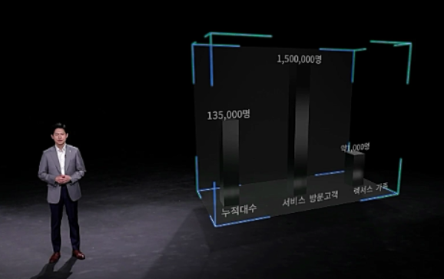
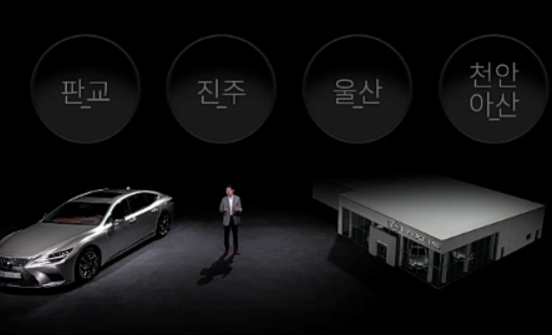
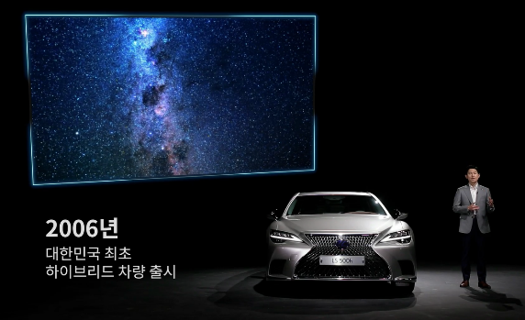
2
UNTACT
LAUNCHING
+ LEXUS ｜ New LS Online Media Conference
가상의 증강현실(AR)을 접목한 LEXUS LS 신차 발표 및 버추얼 쇼케이스 진행

Slide 7
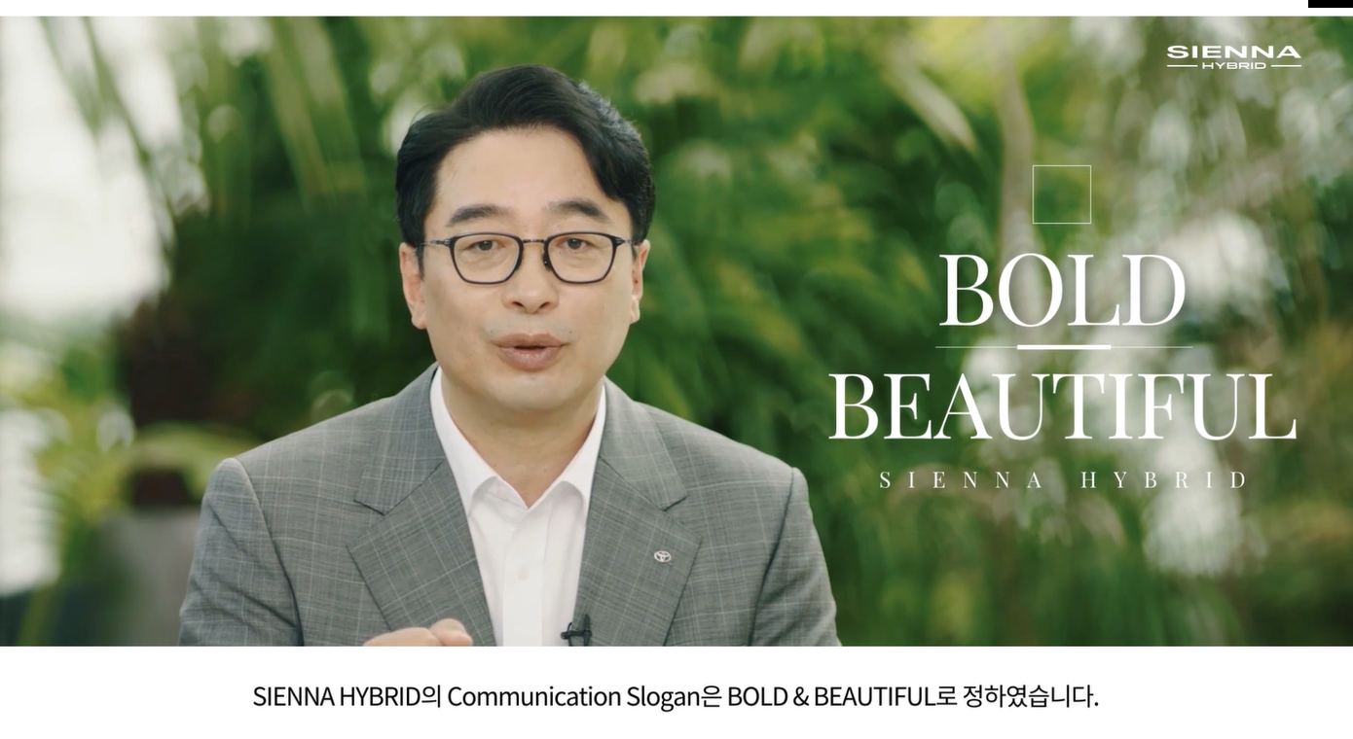
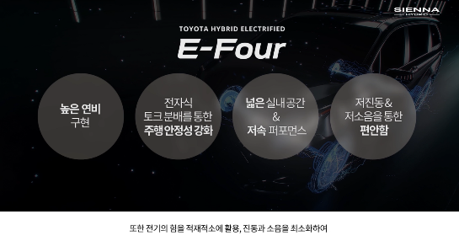
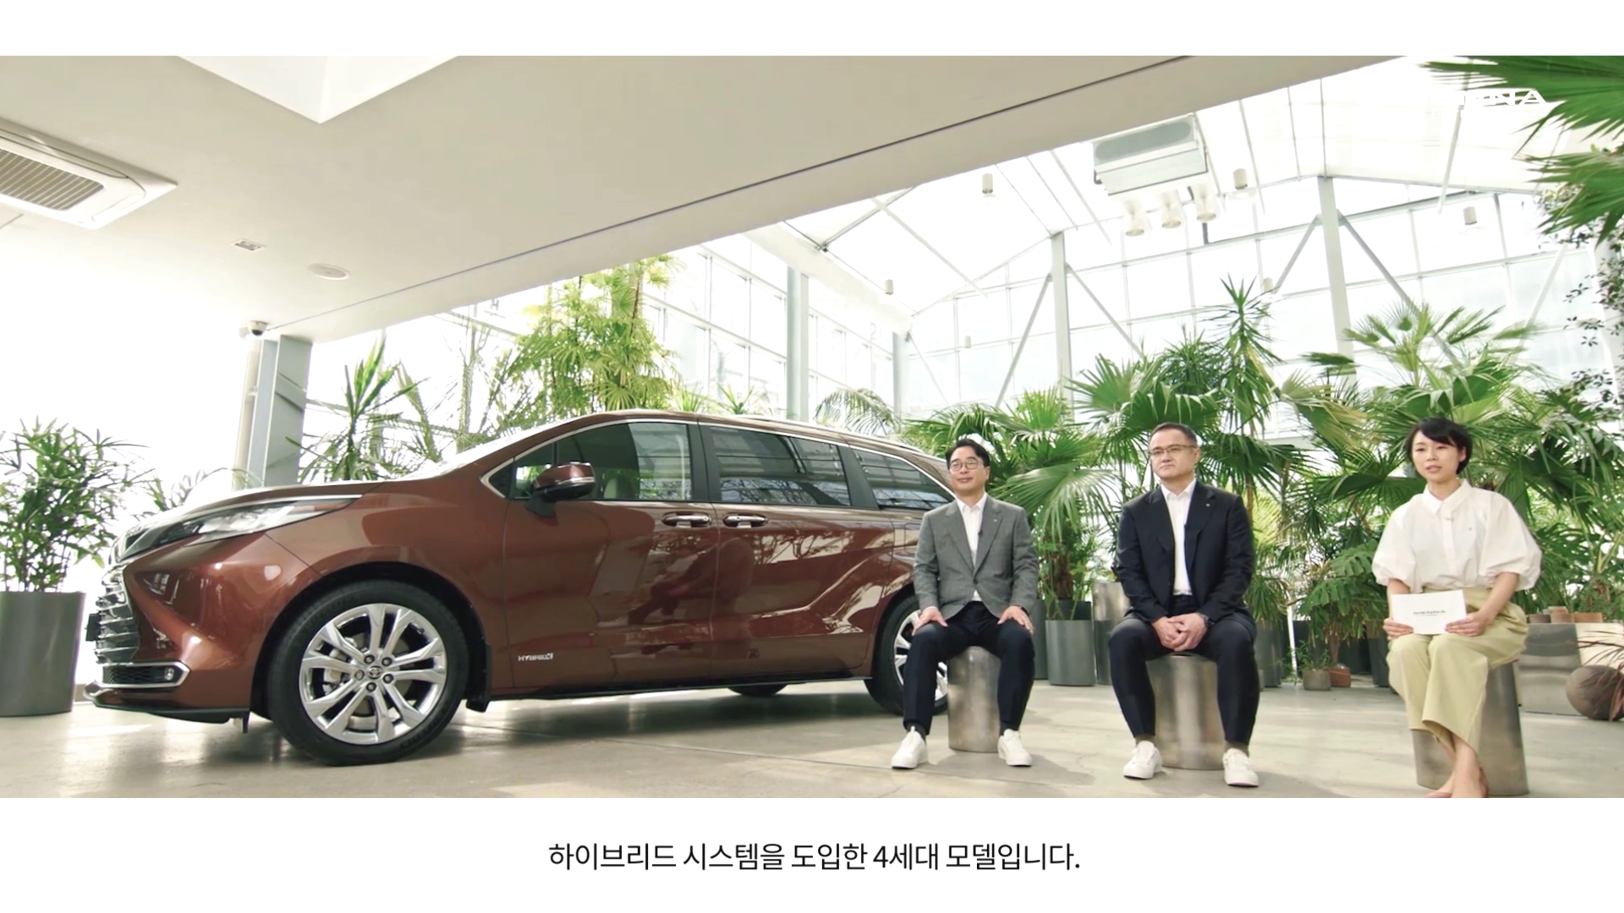


3
UNTACT
LAUNCHING
+ TOYOTA｜New SIENNA HYBRID Media Launching
스트리밍 영상 사전 제작 및 온라인 송출

Slide 8

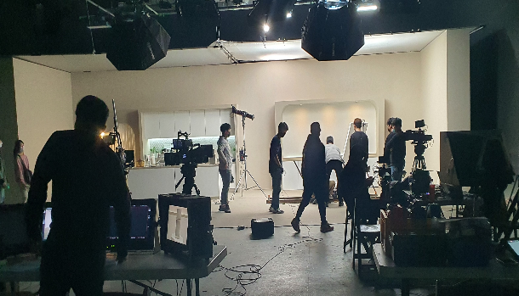
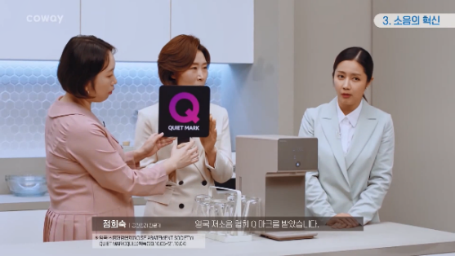
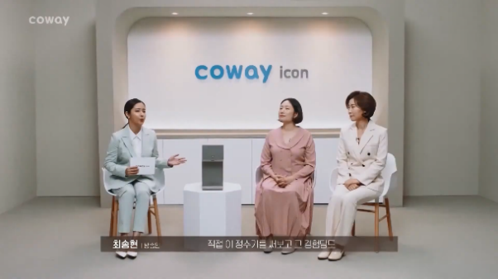
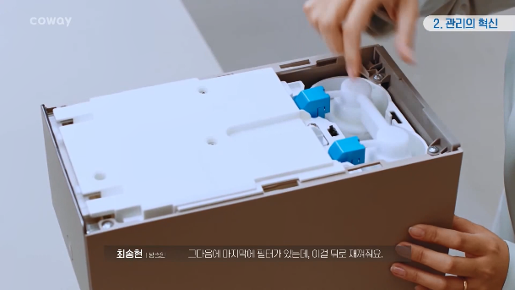
4
UNTACT
LAUNCHING
+ 코웨이 icon 정수기 온라인 런칭쇼
스트리밍 영상 사전 제작 및 온라인 송출 – 사전, 사후 프로모션 진행

Slide 9
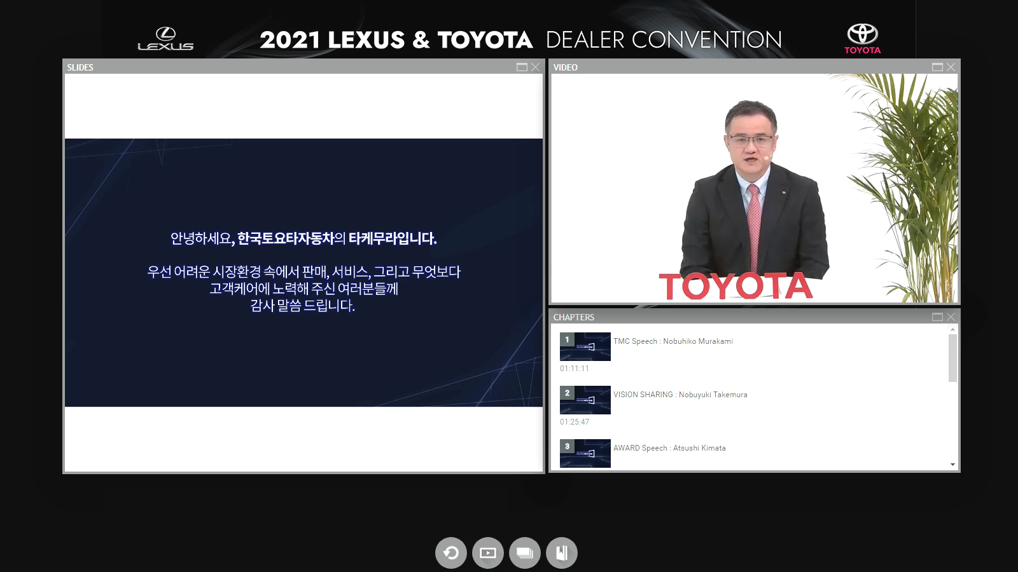
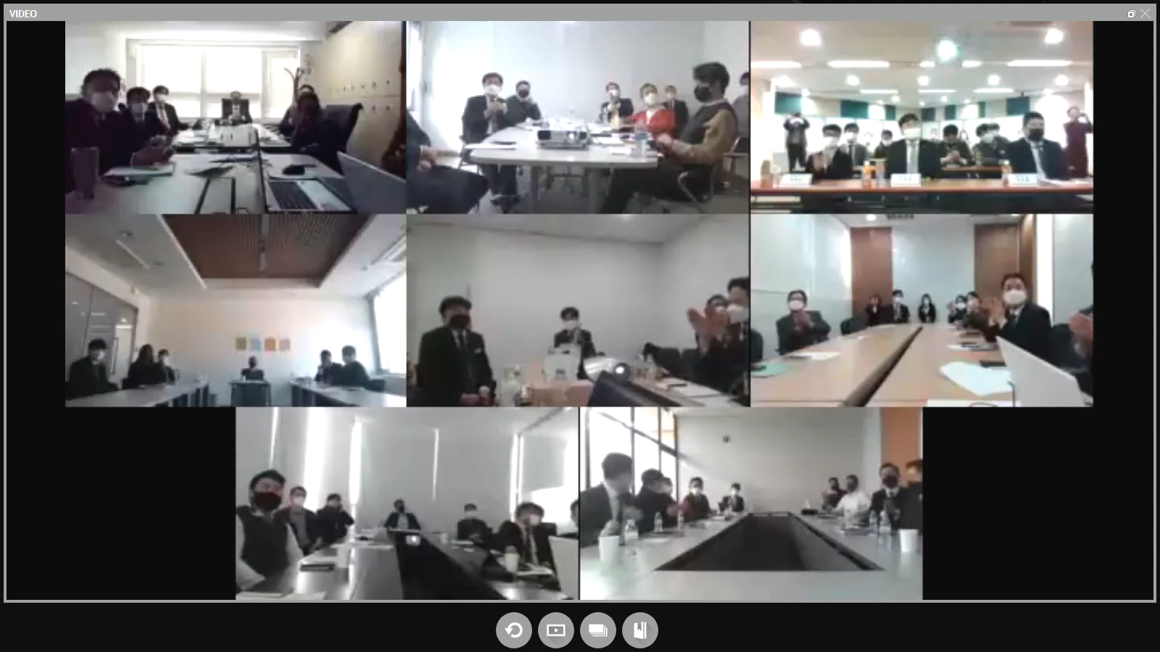
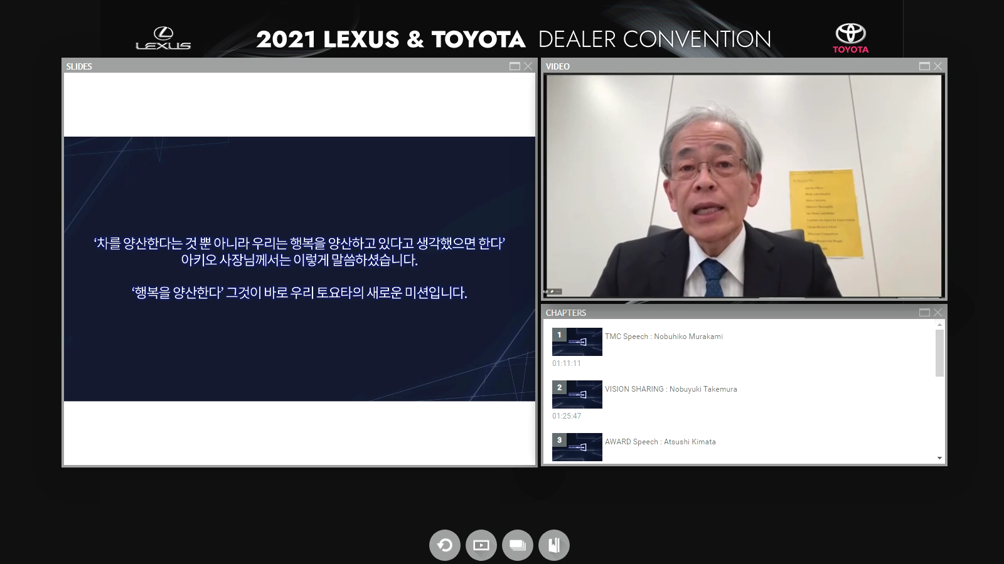
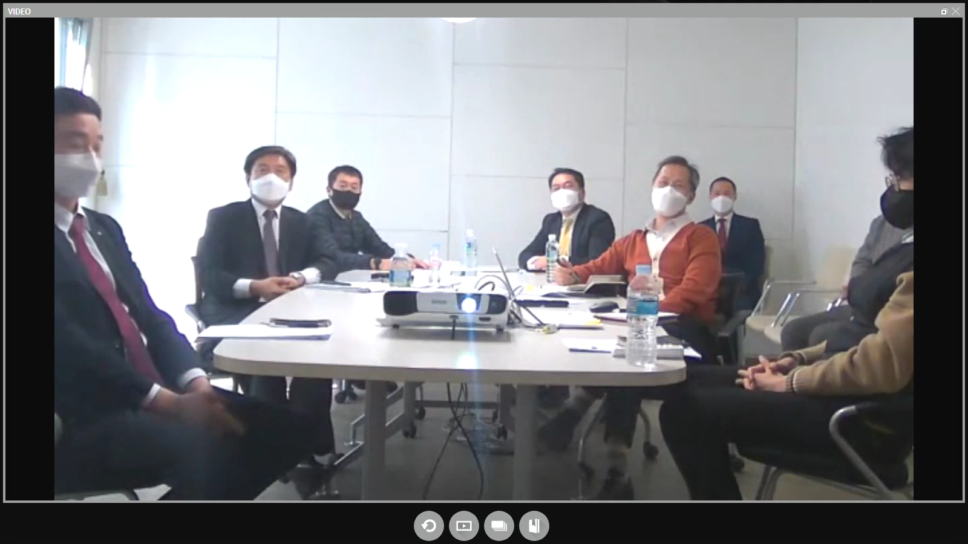
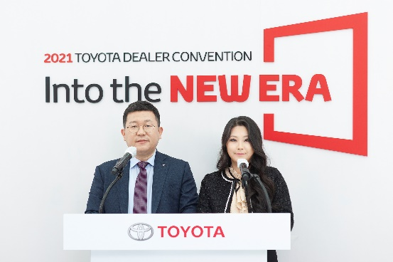
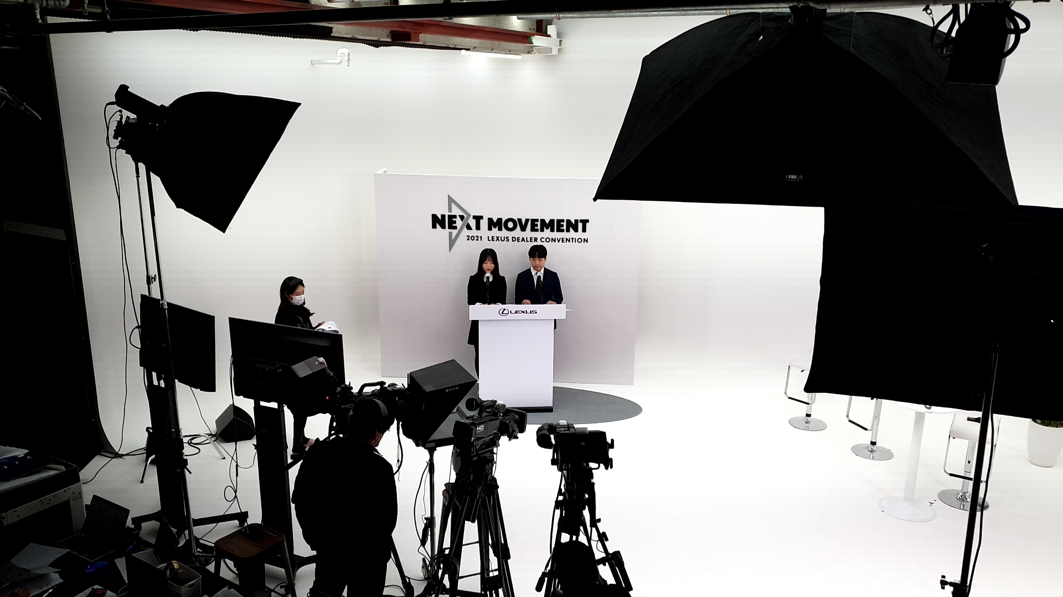
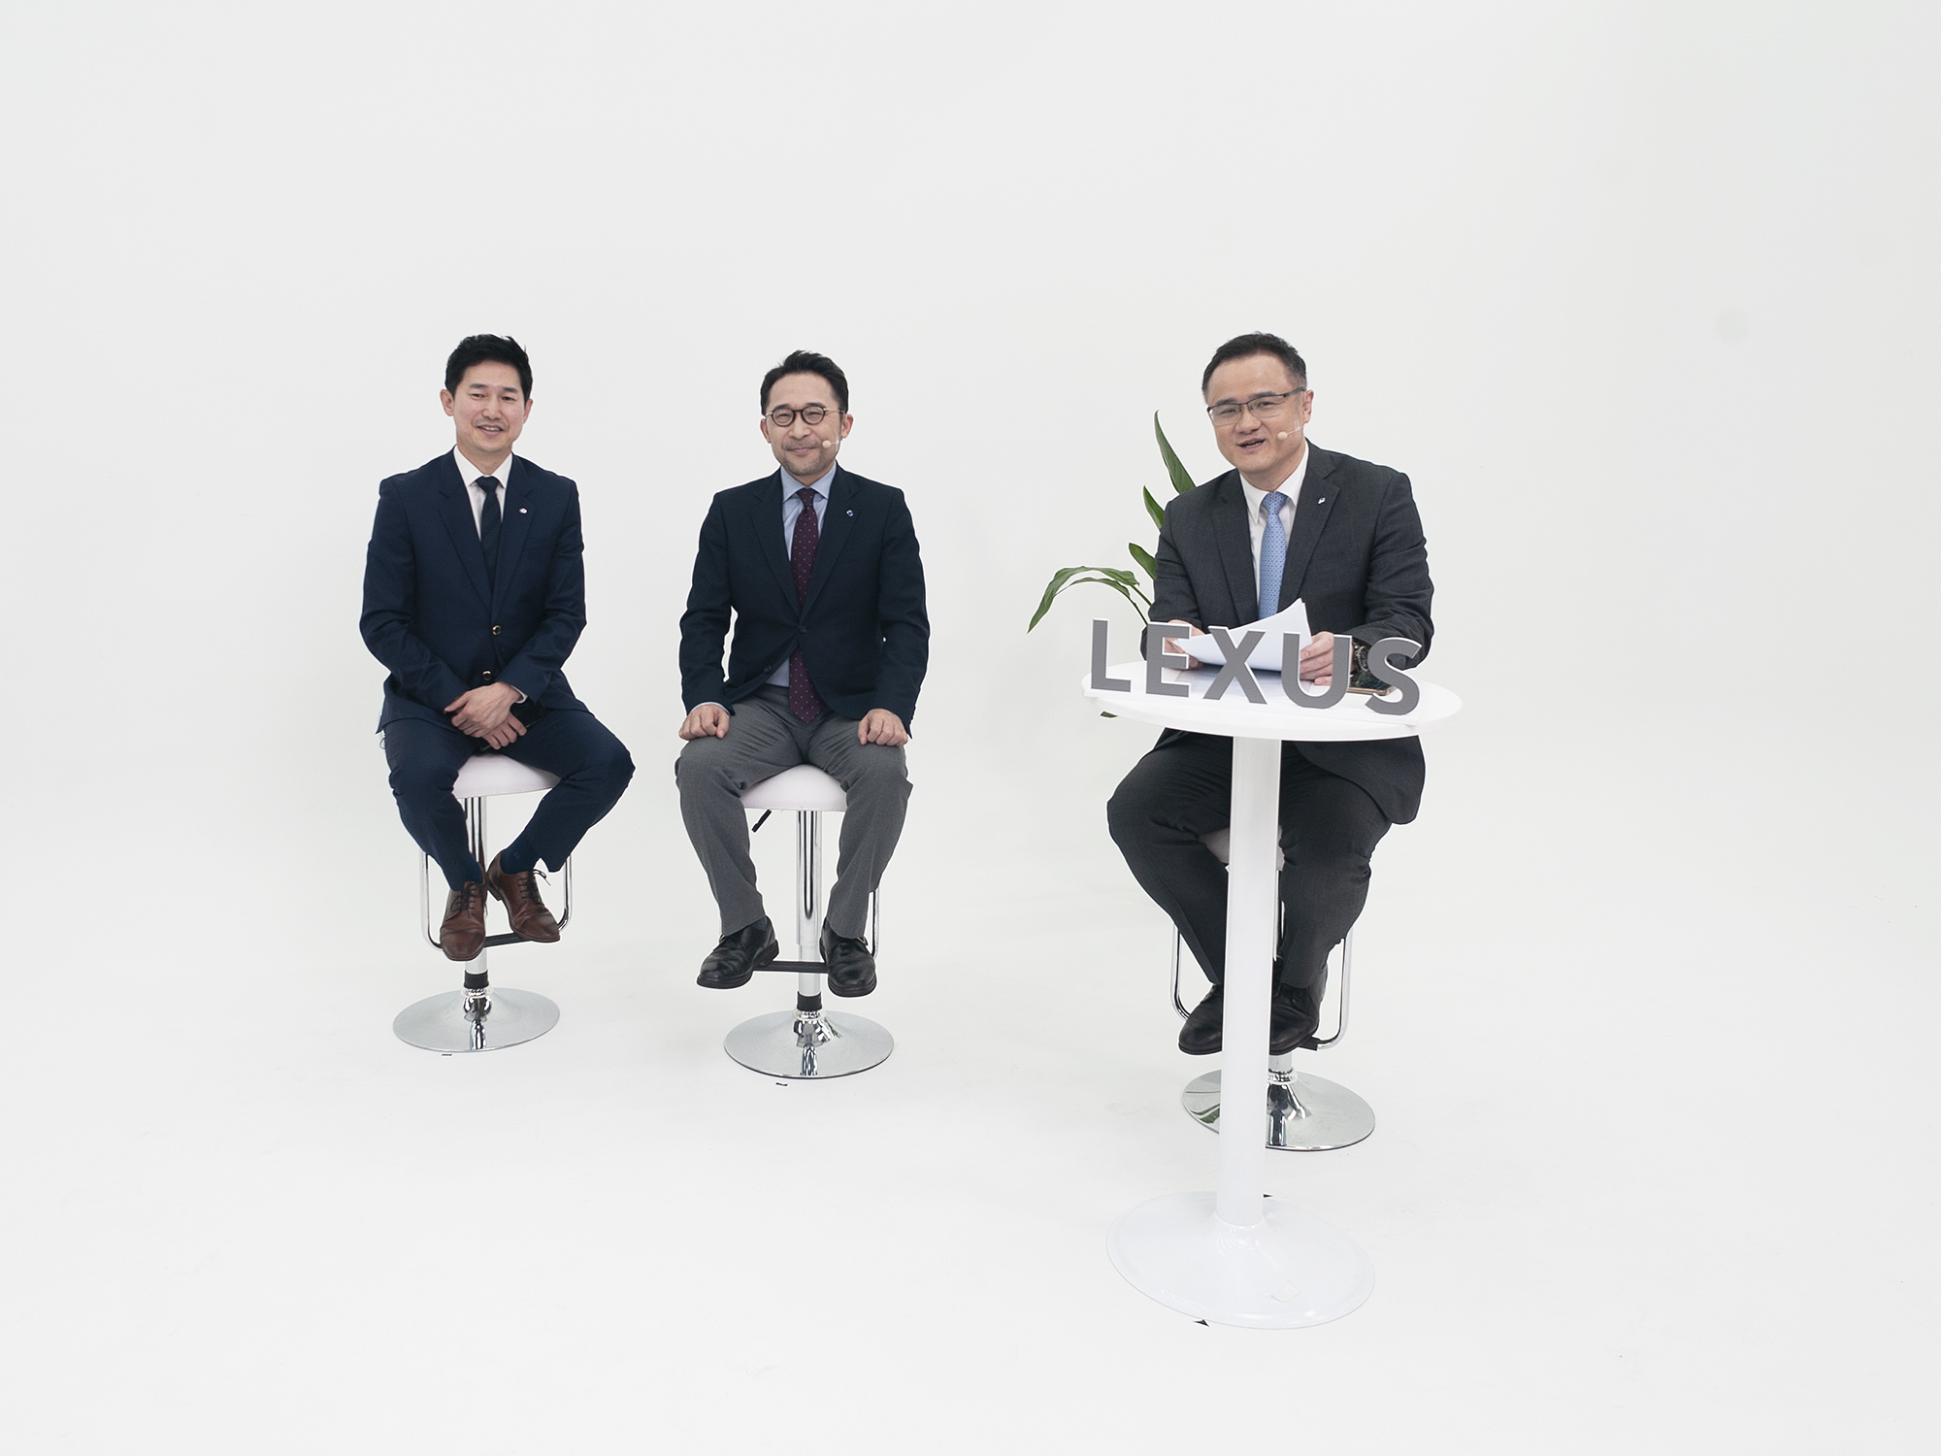
5
UNTACT
CONFERENCE
+ 2021 LEXUS & TOYOTA Dealer Convention
Off-Line Studio + 딜러사 별 화상 연결 – 실시간 라이브 스트리밍으로 딜러와의 소통 및 시상식 진행

Slide 10

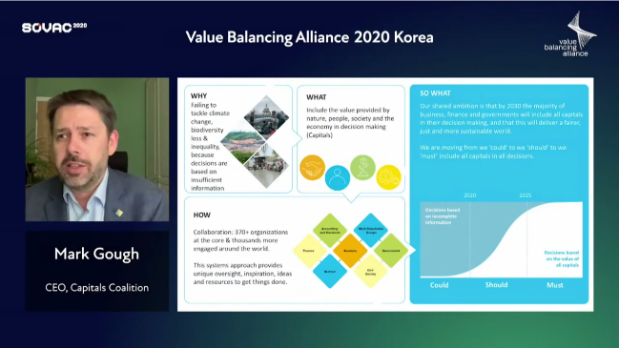

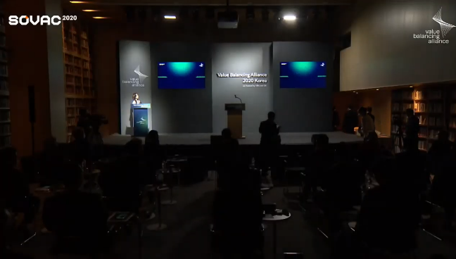
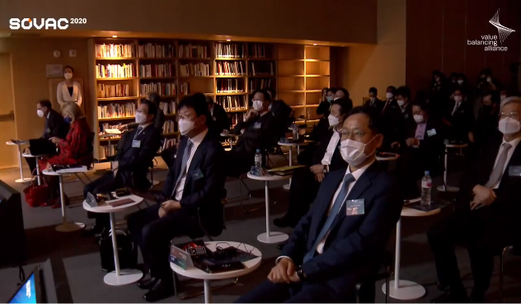
6
UNTACT
CONFERENCE
+ Value Balancing Alliance 2020 KOREA
오프라인 소규모 세미나 + 웹 화상 연결을 통해 전세계 송출

Slide 11
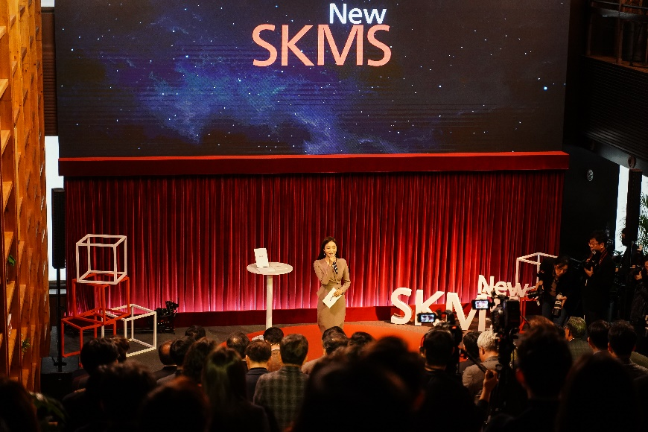
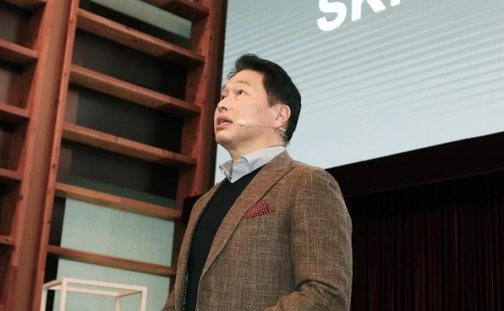
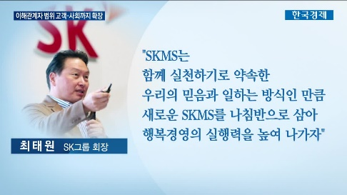
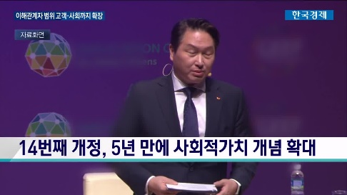
7
UNTACT
CONFERENCE
+ SK그룹 SKMS 개정 선포 및 발표
기업내부의 Inner Promotion에서 주로 사용되는 형태로 발표 영상 제작을 위한 세트 및 영상 컨텐츠 제작

Slide 12
2
OFF-LINE MARKETING

Slide 13
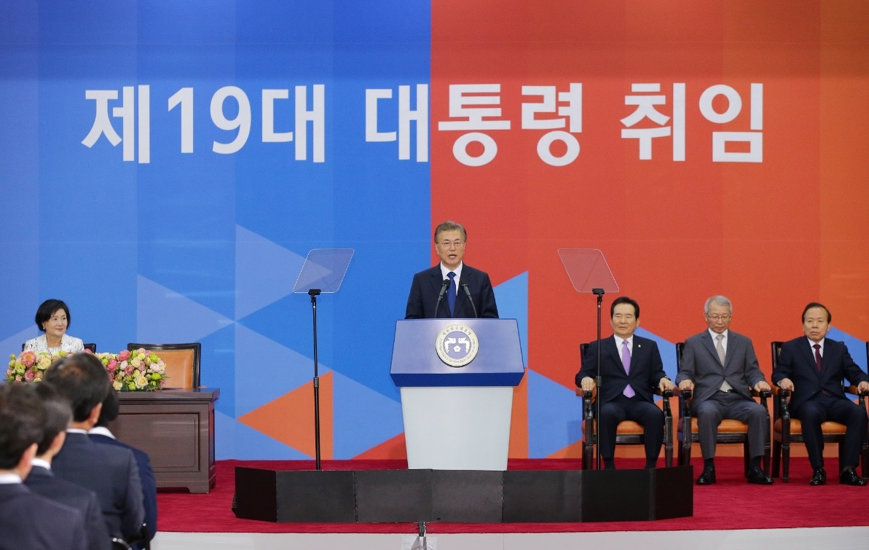
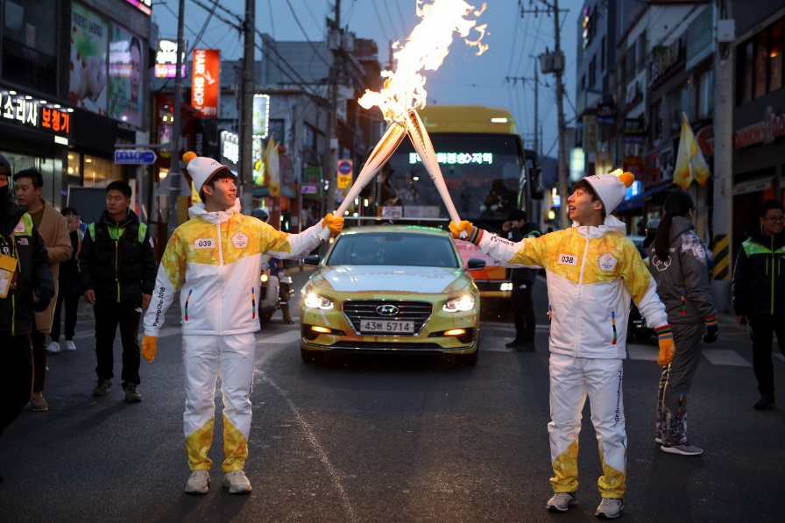
1
PUBLIC EVENT
대한민국 국격을 높이는 국제행사와 다양한 공공이벤트
제 19대 대통령 취임행사
Winter Olympic and Paralympics 2018 KT 성화봉송

Slide 14
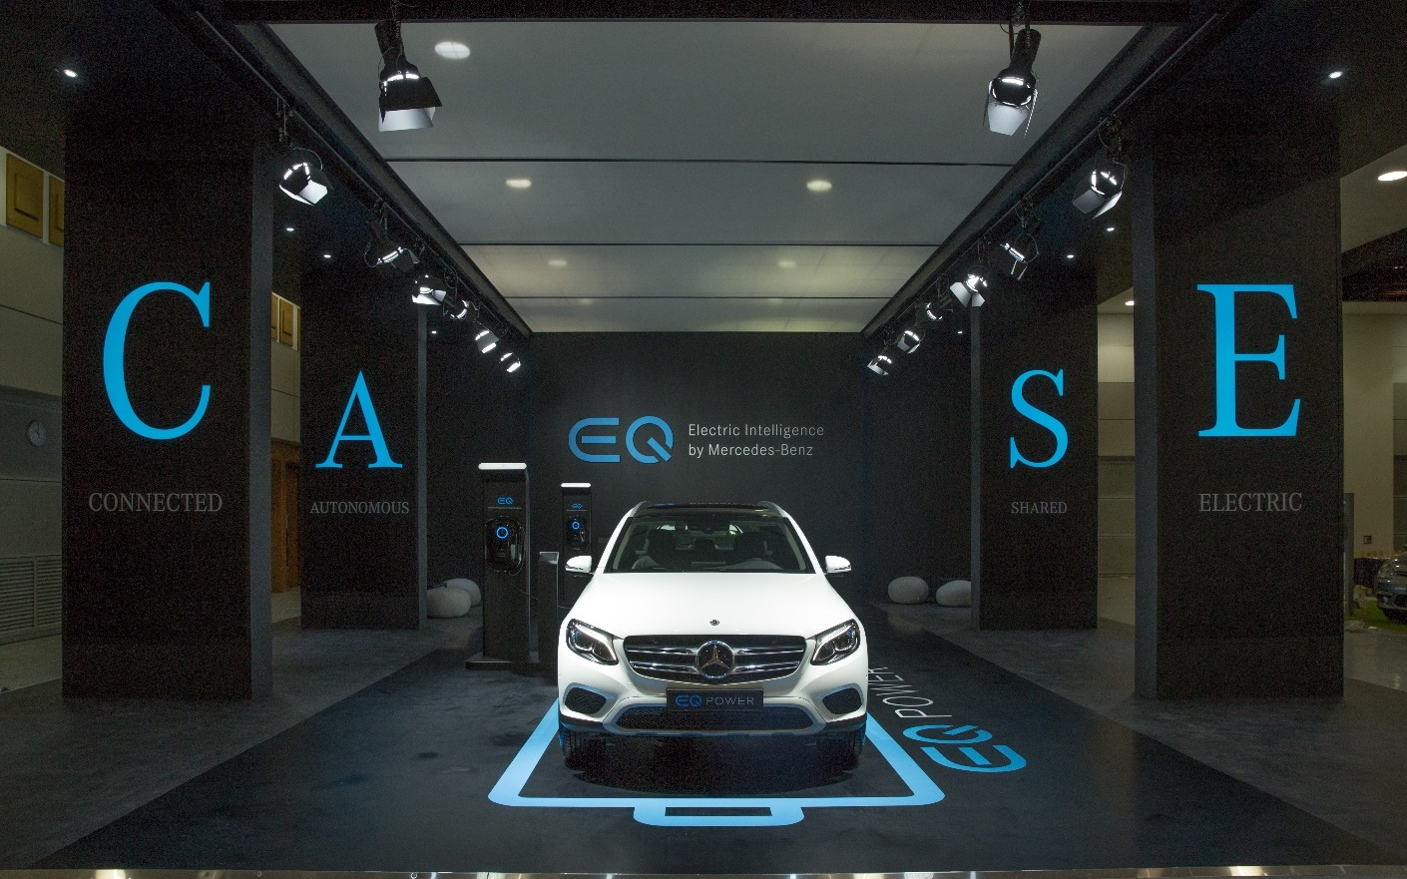
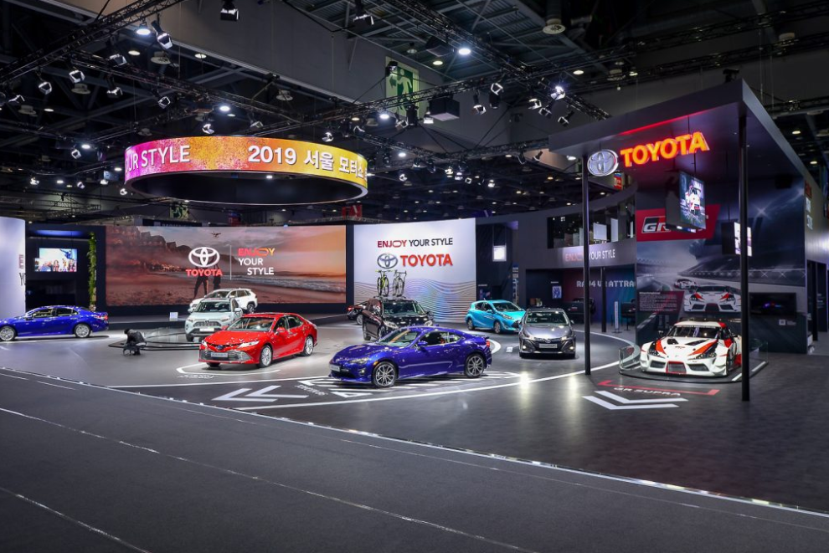
2
DOMESTIC EXHIBITION
국내 대형 전시관 제작 및 전시 이벤트 운영
2018 제주국제전기자동차엑스포 MERCEDES-BENZ EQ POWER 전시관
2019 서울 / 2018 부산 / 2017 서울 모터쇼 토요타 전시관

Slide 15
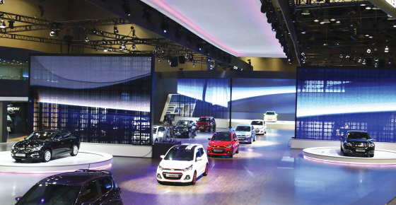
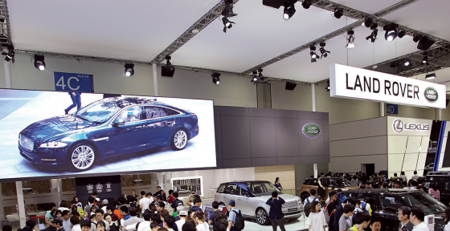
3
DOMESTIC EXHIBITION
국내 대형 전시관 제작 및 전시 이벤트 운영
2015 서울 / 2014 부산 모터쇼 쉐보레 전시관
2015 서울 / 2014 부산 모터쇼 재규어랜드로버 전시관

Slide 16
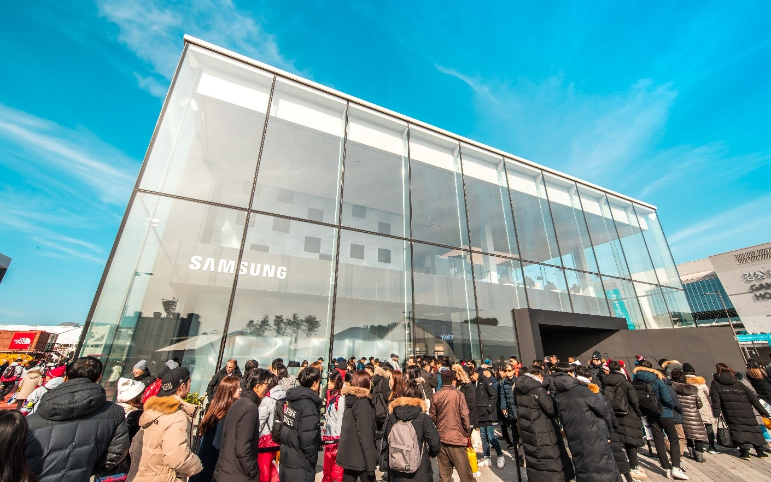
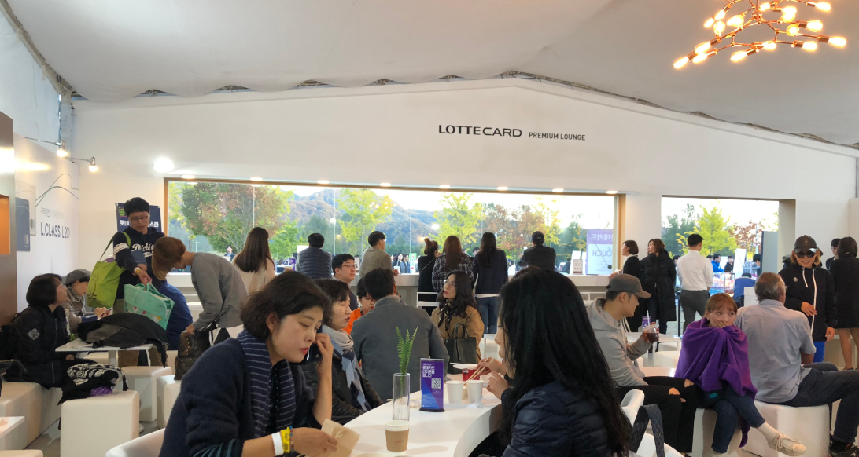
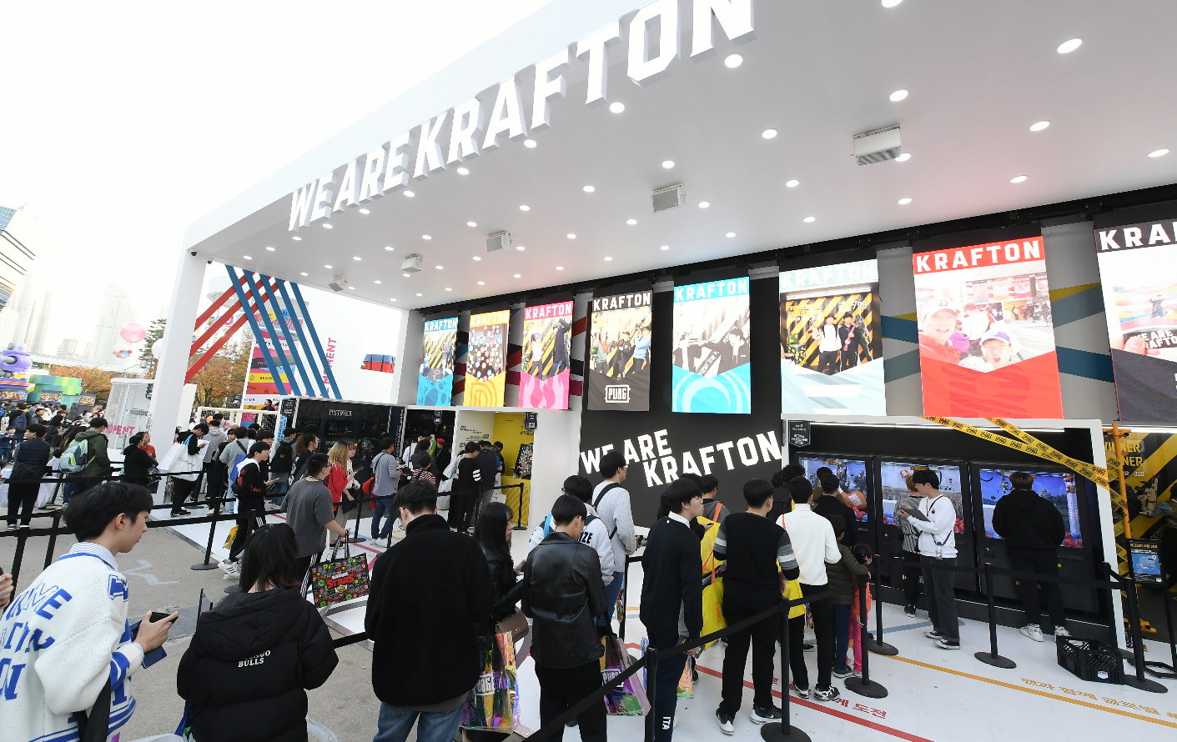
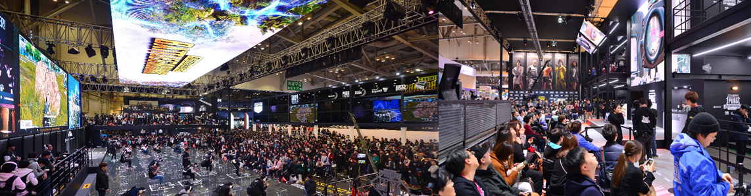
4
DOMESTIC EXHIBITION
국내 대형 전시관 제작 및 전시 이벤트 운영
2018 JJF LOTTE CARD PREMIUM LOUNGE
G-STAR 2019 KRAFTON
평창동계올림픽 삼성전자 갤럭시 홍보관
G-STAR 2018 / 2017 배틀 그라운드 전시관

Slide 17
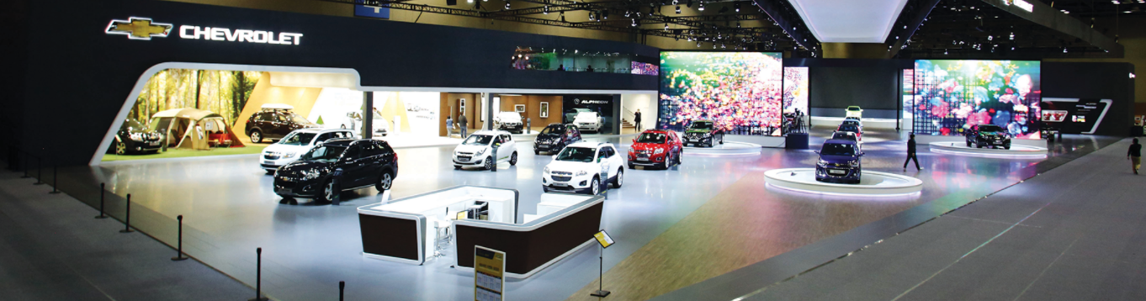
5
DOMESTIC EXHIBITION
국내 대형 전시관 제작 및 전시 이벤트 운영
2015 서울 / 2014 부산 모터쇼
재규어랜드로버 전시관
2018 제주국제전기자동차엑스포
MERCEDES-BENZ EQ POWER 전시관
2019 서울 / 2018 부산 / 2017 서울 모터쇼 토요타 전시관
2015 서울 / 2014 부산 모터쇼 쉐보레 전시관

Slide 18
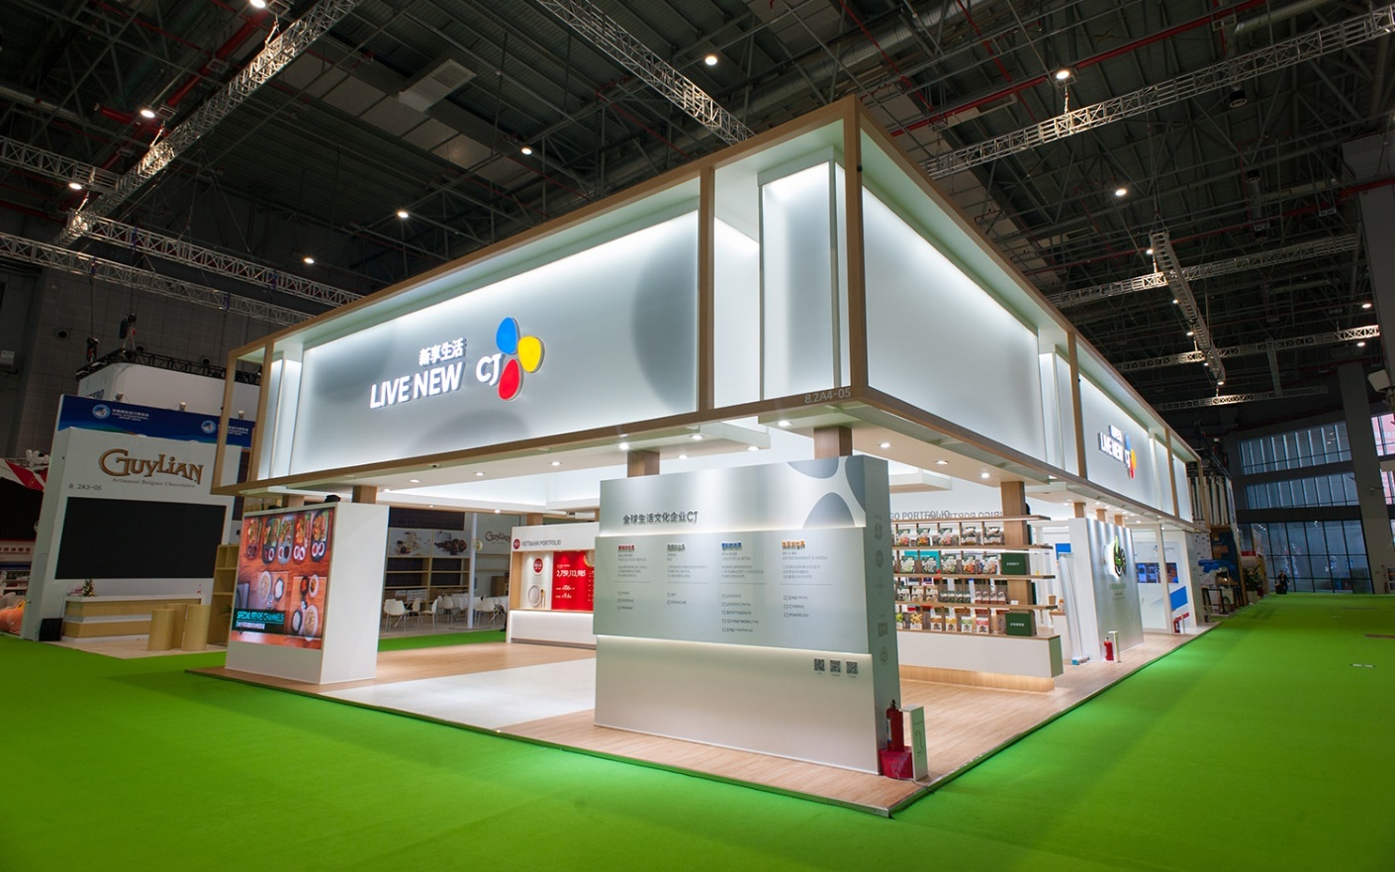
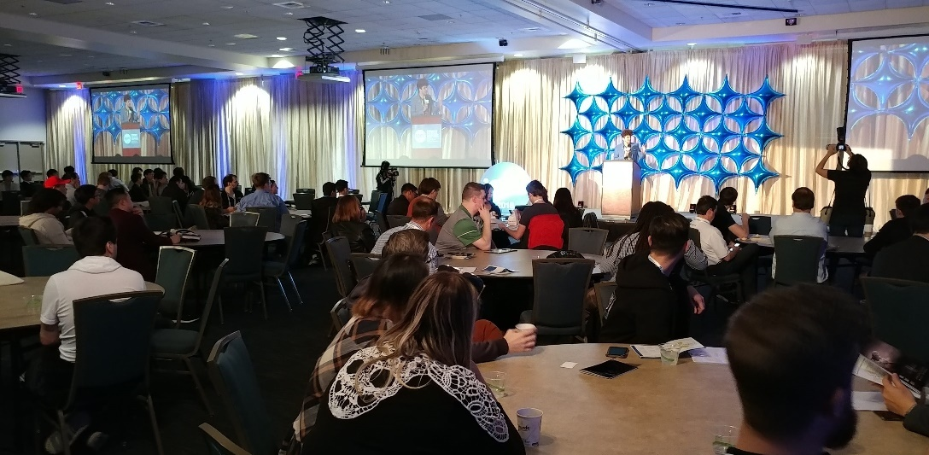
6
GLOBAL EXHIBITION
해외 대형 전시관 제작 및 전시 이벤트 운영
2019 / 2018 중국국제수입박람회 CJ 전시관 @SHANGHAI
INVEN GLOBAL ESPORTS CONFERENCE @L.A

Slide 19

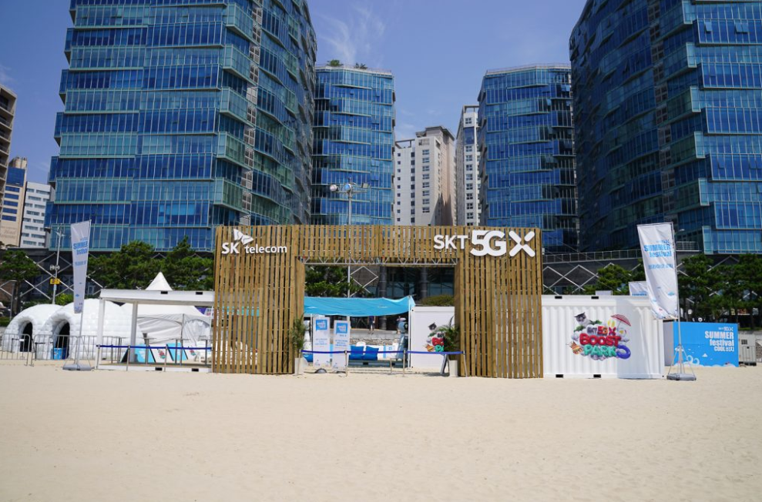

7
BRAND MARKETING
다수의 브랜드와 연간 파트너쉽을 맺으며 규모감 있는 브랜드 캠페인 진행
SKT COOL BEACH – 5GX SUMMER FESTIVAL
SKT 5GX PARTNER SUMMIT

Slide 20



8
BRAND MARKETING
다수의 브랜드와 연간 파트너쉽을 맺으며 규모감 있는 브랜드 캠페인 진행
2019 LOTTE WORLD TOWER FIREWORKS FESTIVAL
2020 MBC 가요대제전과 함께하는 롯데월드타워 새해전야제

Slide 21



9
BRAND MARKETING
다수의 브랜드와 연간 파트너쉽을 맺으며 규모감 있는 브랜드 캠페인 진행
2019 / 2018 Mercedes-Benz GIVE `N BIKE
VISION EQS PUBLIC EXHIBITION

Slide 22





10
BRAND MARKETING
다수의 브랜드와 연간 파트너쉽을 맺으며 규모감 있는 브랜드 캠페인 진행
THE ART OF JAGUAR
2018 / 2017 / 2016
THE ART OF PERFORMANCE TOUR
LAND ROVER HANGANG YACHT RACE
LAND ROVER – BAR

Slide 23
사업자 명
사업장 주소
사업자 번호
㈜ 엔크리에이션
경기도 성남시 분당구 판교역로 192번길 16, 8F
852-86-02801

